Slide 1

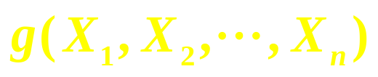
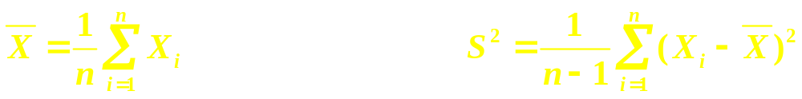
§7.3 抽样分布定理
抽样分布：设 是取自总体 的一个样本， 是统计量，称此统计量所服从的分布为抽样分布。
一、一个正态总体的抽样分布
设 是取自总体 的一个样本，其样本均值为 ，样本方差为 。 我们就先来看看这两个统计量的分布情况。

Slide 2
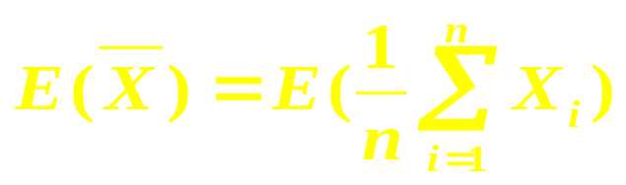

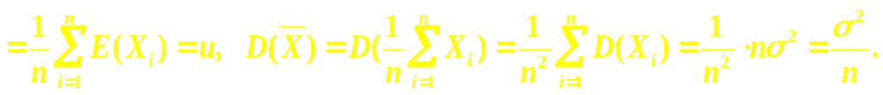
定理：设 是取自总体 的一个样本 且 则 。
证明：因 是来自总体 的样本，故
且 相互独立。于是有
该定理说明，样本容量越大，方差越小，从而样本均值越来越接近总体的平均值。

Slide 3

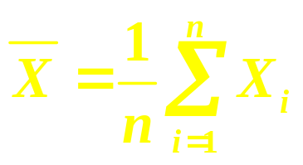

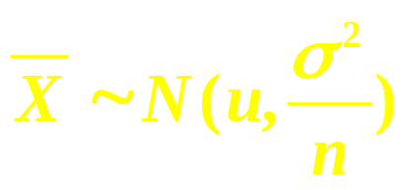
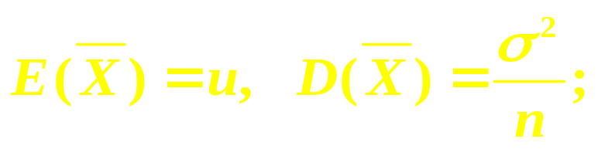
定理7.3：设 是取自总体 的 一个样本，则
若记
则
证明：(1) 因 相互独立且都服从正态分布 故 也服从正态分布，故有

Slide 4
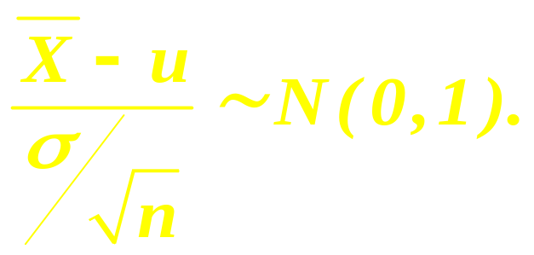
(2) 将 X 标准化，有
（3）由条件知 相互独立且
故
，从而有
相互独立，再由 的
定义知：

Slide 5
例：已知某地区有110kw 的电网，在一般情况下电压的 值（单位：千瓦） ，若在某天内随机进行了16次电压值测试。试问其样本均值 与110kw 的偏差小于 4kw 的概率是多少？
分析：问题的关键在于要知道正态总体样本均值 的分布。
解：由题意知，总体 ，样本容量为 n =16，由以上定理有 。于是，所求概率为

Slide 6
注：由上可见，不管总体方差如何，但只要样本容量足够大，则样本均值与总体均值之间大于 4kv 的概率是很小的 。由此可以想见，当容量充分大时，就可以认为样本均值就是总体均值。
在实际问题中，一个正态总体 的参数 往往是未知的，这时，我们就可以用样本均值
来估计总体均值 ，用样本方差 或二阶中心矩 来估计总体方差 。

Slide 7
定理7.4：设 是正态总体 的样本，则
（1） 与 相互独立；
（2）
证明不作要求。
定理7.5：设 是正态总体 的样本，则

Slide 8
由样本均值的抽样分布知：
由方差的抽样分布知：
由于 与 独立，则U与V也独立。
由t分布的定义知

Slide 9
注：需要说明的是，上述定理 2、3、4 仅适用于正态总体，而非正态总体的抽样问题要复杂得多。但中心极限定理告诉我们，只要样本容量足够大，抽样问题是可以转化为近似正态分布问题来加以解决，即
定理7.6：设 是总体X的样本，若E(X)=u
，则当n充分大时，近似地有
（注：由中心极限定理可证）。

Slide 10
二、两个正态总体的抽样分布
设X，Y是两个正态总体， 是来自 X 的样本， 是来自Y 的样本，记
为X 的样本均值；
为X 的样本方差；
为Y 的样本均值；
为Y 的样本方差。

Slide 11
定理7.7-9设两总体 相互独立，则
（1） ，将其标准化，有
（2） 若 ，则
其中

Slide 12
证明: （1）由题意知 且 与 相互独立。
由定理 3.5.5 知它们的线性组合
将其标准化，有
（2） 由（1）知，当 时，有
又由方差的抽样分布知

Slide 13
且二者相互独立。由分布的可加性有
且U与V相互独立。由t 分布的定义知
其中

Slide 14
由于
且相互独立，由F分布的定义：

Slide 15
例 设总体X~N(0,0.64),
是来自总体X
样本，记
若要使得
问n至少要去多大？

Slide 16
解：
由于 是来自总体 X 的样本，从而
且它们相互独立。由 分
布的定义知 ，于是有

Slide 17
例 设
是来自正太总体
的样本，令
求：

Slide 18
解：显然， 且 与 相互独立，
于是有
所以
因 分别为 样本容量为3的样本
的均值与方差，故
相互独立且
从而
相互独立。
由 t 分布的定义有

Slide 19
例 设总体
是X的样本，求

Slide 20
解：因
于是

Slide 21
由样本方差的抽样分布有

Slide 22
例题、设 与 分别为来自正态总体 的样本均值和方差，则下列说法正确的是________。
与 相关
与 不相关
例题、设总体 为来自 的样本，记 ，则由抽样分布定理，概率
。

